Slide 1
Makrogazdasági kilátások
Inflációs Jelentés 2013. június
Virág Barnabás
2013. június 27.

Slide 2
A márciusi jelentésünk üzenetei
A növekedés 2013-tól folytatódhat
  Rövid távon a 2012 végi egyedi hatások korrekcióját vártuk
  A növekedés motorja az export maradhat
  Óvatos fogyasztói magatartás, a belső kereslet csak 2014-ben élénkül
Az infláció a 3 százalékos cél alatt maradhat
  A negatív kibocsátási rés dezinflációs hatása 2014-ben is érvényesül
A vállalatok a munkapiacon állítják helyre jövedelmezőségüket
  Alacsony bérdinamika és visszafogott vállalati munkakereslet

Slide 3
Beérkezett makrogazdasági információk

Slide 4
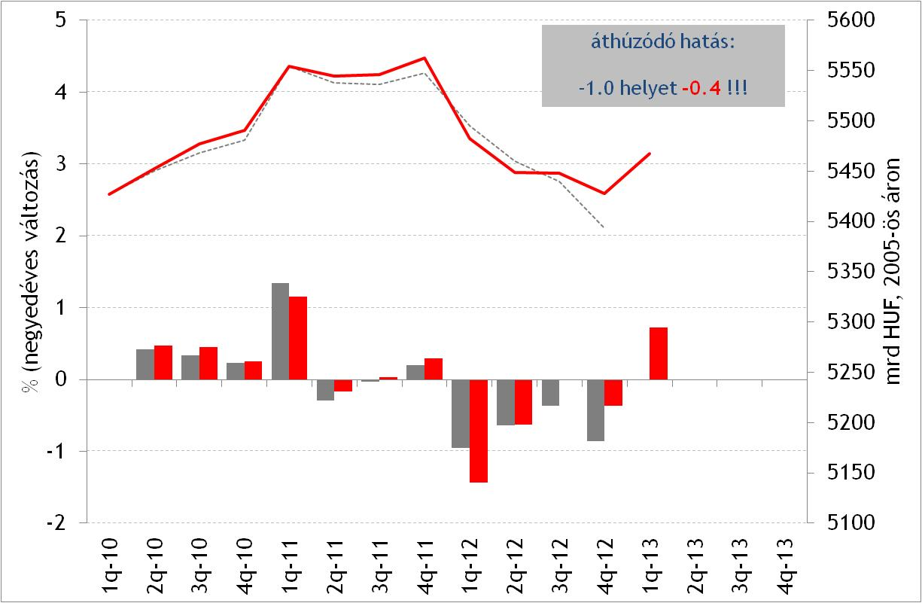
Az I. negyedévben megtörtént a várt növekedési korrekció

Slide 5
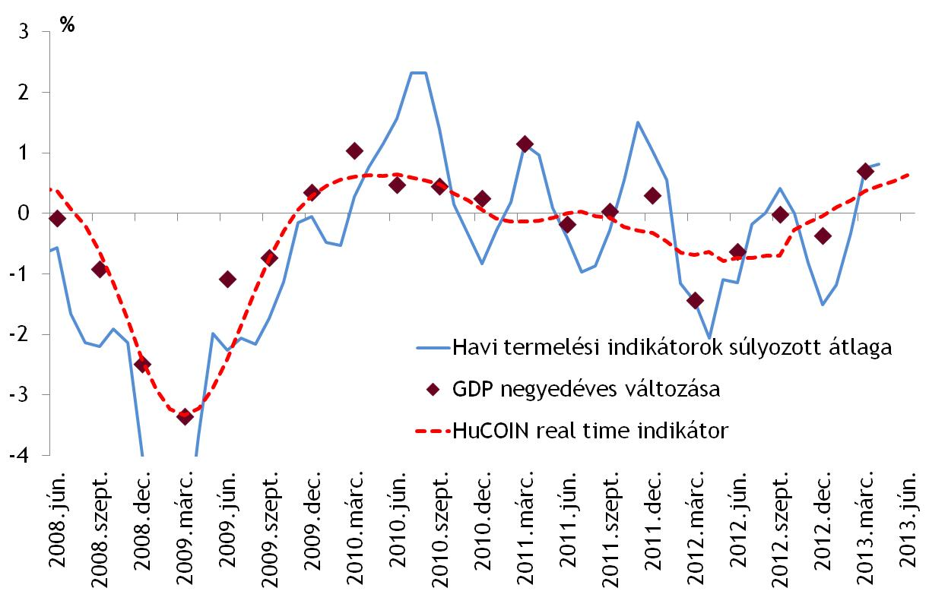
A friss havi indikátorok a rövid távú kilátások javulását jelzik
Havi termelési indikátorok*, a HuCOIN indikátor** és a GDP alakulása
* Az ipari, építőipari termelés és a kiskereskedelmi forgalom növekedésének súlyozott átlaga, ahol a súlyok a GDP növekedését magyarázó regresszióból származnak.
** A GDP alapfolyamatait jelző mutató, melyet számos makrogazdasági idősorból számítunk dinamikus faktormodell segítségével (a mutató fejlesztés alatt áll).

Slide 6
Fő felvevőpiacainkon késik a fordulat
A Eurocoin indikátor és az eurozóna növekedése

Slide 7
A reálárfolyam leértékelődése és a bővülő exportkapacitások ellensúlyozhatták a külső kereslet gyengélkedését
Exportpiaci részesedés az áruforgalomban és a termelőiár-alapú reálárfolyam (éves változás)

Slide 8
Az új autóipari kapacitások felfutása folytatódik, míg az elektronikai szektor leépülése megállni látszik
A járműgyártás és az elektronikai eszközök termelése

Slide 9
A lakossági mérlegalkalmazkodás és a szigorú hitelfeltételek nagyobb mértékben érinthetik az ingatlanberuházásokat
Az átadott új lakások és a kiadott építési engedélyek száma

Slide 10
Az elmúlt hónapok adatai alapján a fogyasztás már idén stabilizálódhat
A kiskereskedelmi értékesítések trendfolyamatai

Slide 11
A versenyszektor kapacitáskihasználtsága továbbra is alacsony, a keresleti feltételek dezinflációs hatásúak
Kapacitáskihasználtság a versenyszférában és a kibocsátási rés

Slide 12
A kedvező költségoldali folyamatok és a kormányzati intézkedések historikus mélypontra csökkentették az inflációt
A fogyasztói árindex dekompozíciója (éves változás)

Slide 13
Az inflációs alapfolyamatok is mérsékeltek maradtak
Inflációs alapmutatók (éves változás)

Slide 14
A csökkenő infláció stabilizálhatja a várakozásokat is
A lakossági inflációs várakozások alakulása

Slide 15
Az átbérezés szempontjából kritikus márciusi adat is megerősítette, hogy erőteljes vállalati bérvisszafogás történt
A versenyszféra rendszeres kereseteinek kumulált változása az évkezdethez képest

Slide 16
A munkaköltség felől érkező inflációs nyomás gyengült
Fajlagos munkaköltség a versenyszférában (éves változás)

Slide 17
A március óta beérkezett információk értékelése
A növekedés 2013-tól folytatódhat ✓
  Az egyedi hatások korrekciója megtörtént, az alapfolyamatok mérsékelten javulnak
  Idén a belső kereslet enyhébb visszaesése mellett mérsékeltebb lehet a nettó export
Az infláció a 3 százalékos cél alatt maradhat ✓
  A vártnál is alacsonyabb infláció, főként kedvező költségoldali folyamatok hatására
  Az inflációs várakozások mérséklődnek
A vállalatok a munkapiacon állítják helyre jövedelmezőségüket ✓
  Az inflációs meglepetéssel összhangban a vártnál alacsonyabb 2013. évi bérdinamika

Slide 18
Előrejelzésünk

Slide 19
Exportpiacainkon 2014-től számítunk érdemi növekedésre
Felvevőpiacaink GDP növekedése

Slide 20
A költségvetés keresleti hatása közel semleges lehet előrejelzési horizontunkon
A fiskális impulzus*
* Fiskális impulzus = SNA elsődleges egyenleg változása

Slide 21
A Növekedési Hitelprogram enyhítheti a vállalati hitelkorlátokat
Előrejelzésünk a vállalati* és a lakossági hitelezés alakulására
Márciusi várakozásunk
* A NHP keretében nem hitelkiváltási céllal felvett hitelekkel együtt.

Slide 22
Az autóipari kapacitások felfutásával a növekedés fő hajtóereje az export marad
Az export és az exportpiaci részesedés várható alakulása

Slide 23
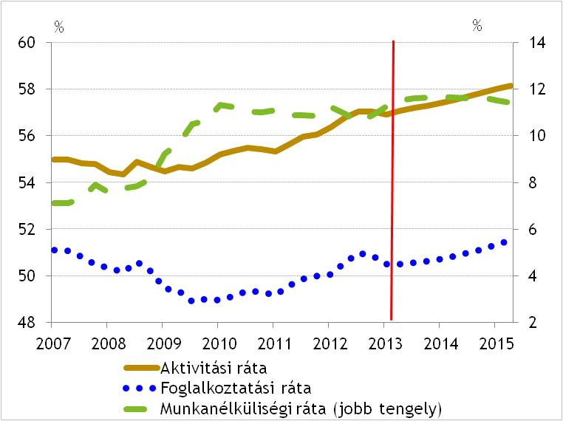
A foglalkoztatás érdemi bővülése 2014-től várható, folyamatosan növekvő aktivitás mellett
A foglalkoztatás és a munkanélküliség hozzájárulása az aktivitás éves változásához

Slide 24
A vállalati jövedelmezőség helyreállítása a gyenge keresleti környezet miatt a munkapiacon zajlik
A versenyszféra termelékenységének és munkaköltségének alakulása

Slide 25
A profithelyreállítási kényszer, a laza munkapiac és a csökkenő inflációs várakozások alacsony bérdinamika irányába mutatnak
A munkanélküliség és a versenyszféra béralakulása (bér Phillips-görbe)
Feszes munkapiac
Laza munkapiac

Slide 26
A lakossági jövedelmek bővülnek, de az óvatos fogyasztói viselkedés csak a munkapiaci helyzet javulásával oldódhat
A lakossági magjövedelem változása
A lakossági jövedelmek felhasználása
(a rendelkezésre álló jövedelem százalékában)

Slide 27
A vállalati beruházási aktivitást 2014-ben élénkítheti a Növekedési Hitelprogram
A bruttó állóeszköz-felhalmozás alakulása

Slide 28
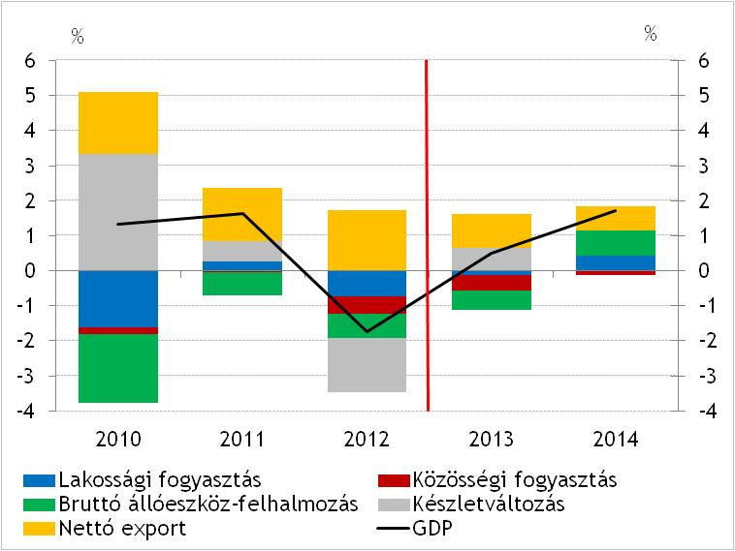
A belföldi kereslet 2014-től támogathatja a növekedést
A GDP növekedés szerkezete

Slide 29
A gyenge keresleti környezetben a vállalati költségek továbbhárítása korlátozott maradhat
A kibocsátási rés és az infláció alakulása

Slide 30
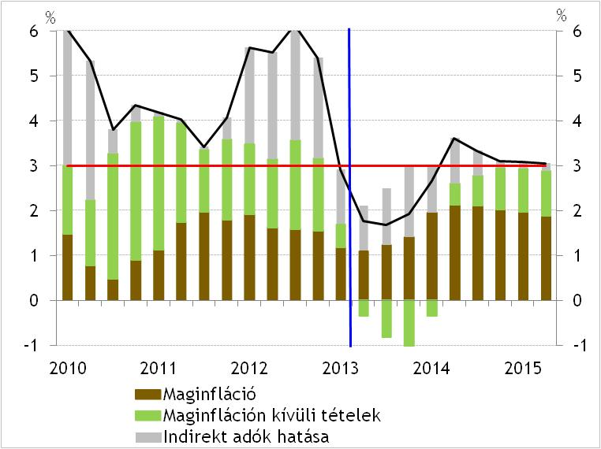
A kormányzati intézkedések közvetlen inflációs hatása historikusan alacsony lehet
A kormányzati intézkedések* közvetlen inflációs hatása
inflációs cél

Slide 31
Előrejelzésünk összefoglaló táblázata

Slide 32
A növekedés szerkezete kiegyensúlyozottabb lehet márciusi várakozásainknál
Növekedési előrejelzésünk változása a márciusi fordulóhoz képest
Készletfelhalmozás!
A revízió mögött álló tényezők:
  Beérkezett áprilisi indikátorok
  Növekedési Hitelprogram (+0,3%)
  Vártnál későbbi fordulat felvevőpiacainkon
  Új adóintézkedések
NHP I. pillér

Slide 33
A költségoldali folyamatok lefelé, az új kormányzati intézkedések felfelé módosították inflációs előrejelzésünket
Inflációs előrejelzésünk változása a márciusi fordulóhoz képest
Új intézkedések hatása a fogyasztói árszintre:
  Cigaretta kiskereskedelmi árrésének növelése (~0,6%)
  Pénzügyi tranzakciós illeték emelése (+0,2-0,3%)

Slide 34
Az előrejelzéssel konzisztens kamatpálya - monetáris politika döntési tere
Makrogazdasági tényezők
Pénzpiaci hatások
????
Cél alatti adószűrt infláció
Törékeny külső pénzpiaci hangulat
Negatív kibocsátási rés
A MONETÁRIS KONDÍCIÓK MÉRSÉKLÉSÉBEN A FOKOZATOSSÁG ÉS AZ ÓVATOSSÁG FENNTARTÁSA INDOKOLT

Slide 35
A Monetáris Tanács alternatív forgatókönyvei
Az alappályától eltérő értelmezések
(1) A gyenge kereslet dezinflációs ereje (a kibocsátási rés) nagyobb
(2) A külső környezet érdemben romlik
CPI
GDP

Slide 36
Előrejelzésünk legfontosabb üzenetei
A növekedés 2013-tól folytatódhat, felvevőpiacaink élénkülésével párhuzamosan erősödhet
A növekvő reáljövedelmek mellett a háztartásokat tartósan óvatos viselkedés jellemezheti => a belföldi kereslet visszafogott marad, a negatív kibocsátási rés végig dezinflál
A vállalatok megemelkedő termelési költségeiket csak korlátozottan képesek a fogyasztói árakban érvényesíteni => jövedelmezőségüket a bérek visszafogásával és a termelékenység javításával növelhetik
A versenyszféra munkaerő iránti kereslet rövid távon visszafogott maradhat, a növekvő aktivitás foglalkoztatásában továbbra is meghatározó lehet a közmunka programok hatása
Az infláció a teljes előrejelzési horizonton a 3 százalékos cél alatt maradhat
A cél alatti infláció és a negatív kibocsátási rés egyaránt a monetáris lazítás irányába mutat

Slide 37
Egyensúlyi pozíciónk

Slide 38
A külső finanszírozási képesség magas szinten stabilizálódhat
A külső finanszírozási képesség alakulása (a GDP százalékában)

Slide 39
Köszönöm a figyelmet!

